Slide 2
ÚMRTÍ PACIENTA NA ODDĚLENÍ

Slide 3
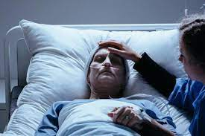
ÚMRTÍ PACIENTA NA ODDĚLENÍ
Konstatování smrti
Terminální fáze
Uzavření dokumentace
Péče o tělo
Předání pozůstalosti
Komunikace s pozůstalými

Slide 4
Úmrtí pacienta na oddělení
smrt je součástí života
zdravotník má být profesionál, který se nebojí mluvit o smrti, orientuje se v problematice doprovázení, je schopen poskytnou kvalitní, šetrnou a laskavou péči, respektuje důstojnost a úctu do posledních chvil umírajícího a umí poskytnout pomoc pozůstalým

Slide 5
Úmrtí pacienta na oddělení
dovednosti zdravotníka při poskytování péče umírajícímu:
kognitivní dovednosti:
management bolesti, dušnosti
vědomosti o umírání a smrti např. schopnost nabídnout a zprostředkovat odbornou pomoc (klinický psycholog, svépomocné, dobrovolnické skupiny, webové stránky a edukační materiál související s problematikou umírání a smrti)
orientuje se v problematice "úředních" náležitostí (co, kdy, kde a s kým vyřídit po úmrtí blízkého)
vyjasněný postoj ke smrti

Slide 6
Úmrtí pacienta na oddělení
komunikační dovednosti
  nebojí se o smrti mluvit, komunikuje s pacientem a jeho blízkými, spolupracuje s rodinou, při komunikaci je autentický, empatický, trpělivý
lékař by se měl pacienta ptát, zda s ním chce otevřeně mluvit o obavách ze smrti a umírání, zároveň respektuje přání pacienta nehovořit o čemkoliv

Slide 7
Úmrtí pacienta na oddělení
emoční dovednosti
emoční podpora, personalizace (! na depersonalizaci – číslo lůžka/dg.)
poznat a uvědomit si hodnoty důležité pro pacienta a rodinu, prokazovat respekt a úctu, podporovat pacienta při rozhodování
zdravotní péče orientovaná na pacienta – dostupnost, kvalita, kontinuita, týmová komunikace a koordinace

Slide 8
Psychologický přístup zdravotníka k umírajícímu
přistupovat k osobnosti nemocného profesionálně (LIDSKY)
přistupovat individuálně
respektovat změny v psychice nemocného
volit vhodné formy komunikace, nedirektivní přístup, empatie
poskytovat pravdivé informace v rámci kompetencí
ohleduplnost a taktní přístup k nemocnému i jeho rodině
umožnit rodinným příslušníkům kontakt s nemocným
usilovat o psychickou pohodu umírajícího, kterou docílíme upřímným a empatickým rozhovorem

Slide 9
Psychologický přístup zdravotníka k umírajícímu
poskytovat nemocnému oporu svojí přítomností, rozhovorem
umožnit pacientovi hovořit, o čem chce, přijímáme i případné negativní emoce
respektovat prožívání a přání umírajících
nebát se o smrti mluvit

Slide 10
Terminální fáze
období několika posledních dní života (obvykle méně než 72 hod.)
správné rozpoznání fáze
nejčastějšími symptomy posledních 48 hodin života jsou:
  kognitivní dysfunkce
  dechové obtíže
  bolest

Slide 11
Terminální fáze – projevy
progresivní celková slabost a únava
prodlužující se periody denního spánku
pacient nevstává z lůžka
postupné snižování pacientovy schopnosti pozornosti a koncentrace
klesá pacientův zájem o konverzaci
pacient se vnitřně „vzdaluje“ od vnějšího světa, kontakt zachovává pouze s několika nejbližšími

Slide 12
Terminální fáze – projevy
zhoršuje se zrak a sluch
zmatenost, dezorientace, halucinace
pacient odmítá jíst a pít, má sucho v ústech a potíže při polykání
klesá diuréza, někdy až do stadia anurie
pacient má chladné/někdy mramorované končetiny

Slide 13
Období pre finem
období před umíráním (pre finem)
sdělení dg. neslučitelné se životem (smrt může nastat v řádu dnů, měsíců i let)
poskytnout odbornou i emocionální pomoc – lékařská péče, psychologická a lidská pomoc, respektovat zákonitě probíhající psychické odezvy (viz Elisabeth Kübler-Ross pět fází smutku/pět fází umírání)

Slide 14
Období in finem
období vlastního umírání (in finem)
terminální stav, umírající většinou nechce být sám a touží po přítomnosti druhého člověka;
žádoucí je: umírání jako charakter sociálního aktu = rozvoj paliativní péče v nemocnicích za účasti rodinných příslušníků nebo péče o umírajícího v domácím prostředí za pomoci profesionálů

Slide 15
Období in finem
období po smrti (post finem)
péče o zemřelého (zachovat důstojnost, pečovat dle SOP daného zařízení), sdělení informace o úmrtí příbuzným pacienta
zdravotník musí být připraven na komunikaci s pozůstalými, kteří většinou potřebují ujištění, že jejich blízký v posledních chvílích netrpěl

Slide 16
Postup při exitu pacienta
smrt může potvrdit jedině lékař při ohledání zemřelého
zdravotník pečující o tělo zemřelého pracuje tiše s náležitou úctou k zemřelému, zachovává důstojné jednání
pro lékaře připravit všechny dokumenty a tiskopisy
  kompletní chorobopis
  propouštěcí zpráva o ukončení hospitalizace
  list o prohlídce zemřelého – elektronicky, 2x tisk

Slide 17
Uzavření dokumentace pacienta
ukončení PN
dokumentovat způsob podání informací příbuzným
příkaz k transportu pro pohřební službu
2x evidence osobních věcí pacienta, protokol o předání věcí a cenností
2x protokol o předání a převzetí osobních věcí zemřelého
zaevidovat finanční hotovost a cennosti pacienta
hospitalizace bez souhlasu pacienta – nahlásit úmrtí na příslušný soud

Slide 18
Pomůcky k péči o tělo
  pomůcky k očistě těla
  materiál k převazu ran, odstranění obvazů, kanyl, drénů, sond…
  rukavice, plášť, ústenka (doporučení: čepice, zástěra)
  prostěradla, dle potřeby vak na exitus
  zástěna
  barva na kůži, fix, štítek na kotník

Slide 19
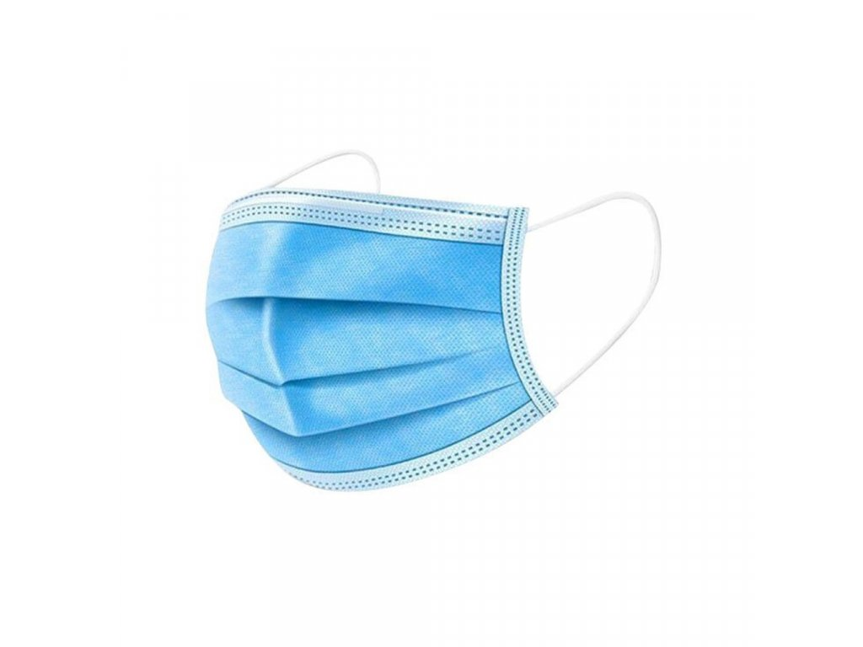
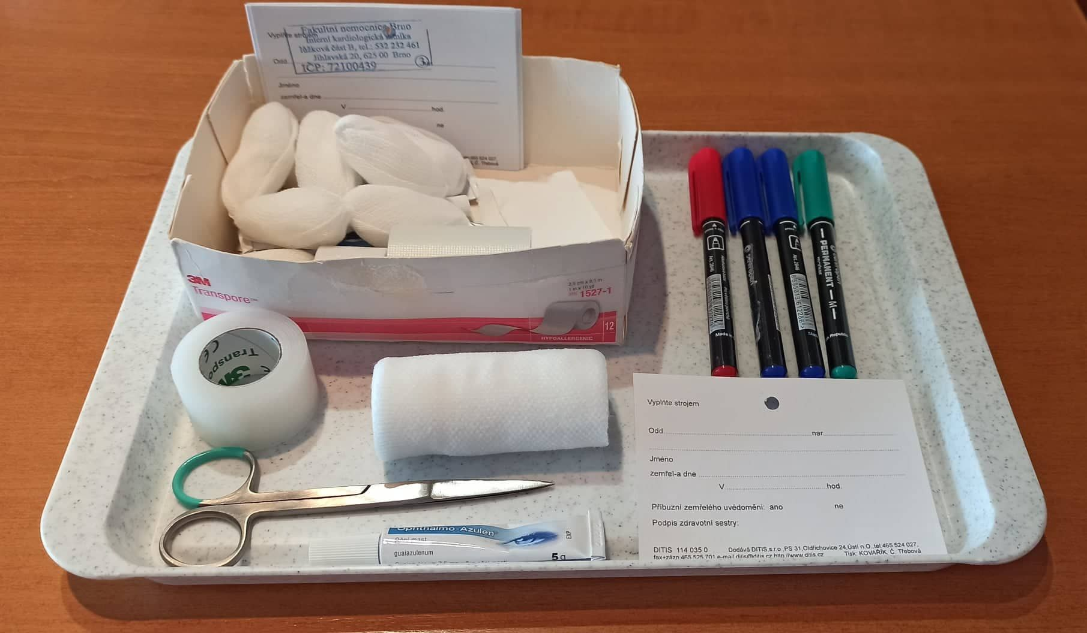
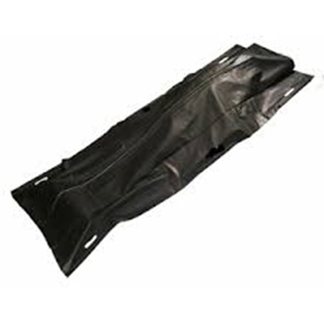
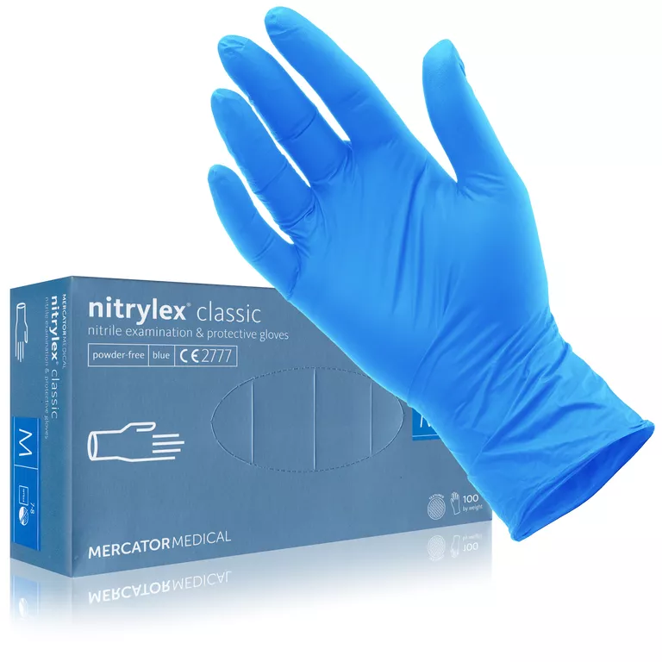
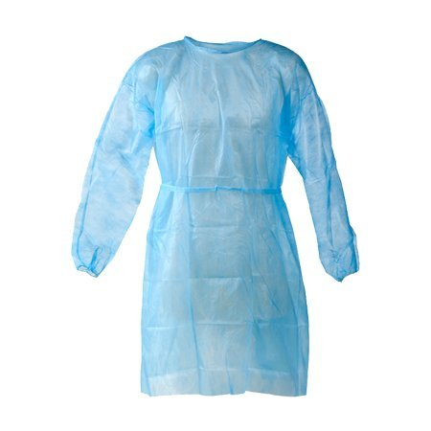
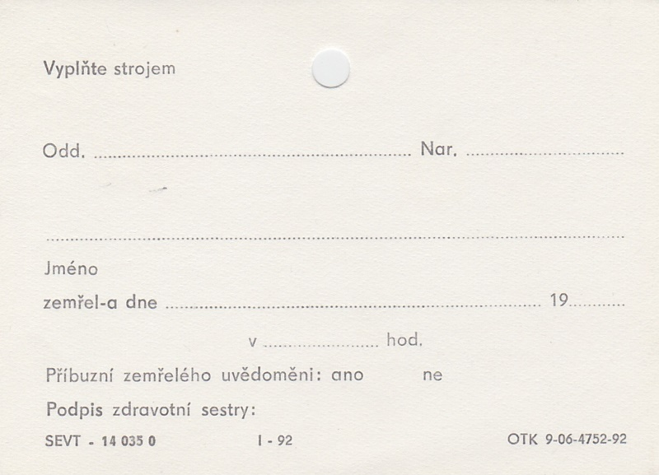

Pomůcky k péči o tělo

Slide 20
Postup výkonu
odstraníme všechny invazivní vstupy, zevní fixátory
důkladně očistíme celé tělo, uzavřeme oční víčka, příp. přiložíme tampon a jemně přelepíme (oči neotvíráme, neodstraňujeme mast), bradu podvážeme
při indikaci pitvy odstraňujeme pouze PMK, ostatní katetry a drény pouze zkrátíme
v případě podezření na trestný čin neprovádíme hygienu zemřelého

Slide 21
Postup výkonu
zajistíme intimitu zemřelého (zástěna, určená místnost)
oblékneme si ochranné pomůcky
zemřelého svlékneme, uložíme do vodorovné polohy, odstraníme lůžkoviny, ozdobné předměty (přeštípnutí kleštěmi-sanitář →zápis do dokumentace potvrzen 2 zaměstnanci a sanitářem)
vyjmeme zubní náhradu (součást pozůstalosti), nesnímatelné náhrady a protézy zapsat do Listu o prohlídce těla

Slide 22
Identifikace zemřelého
na levé stehno (pokud není, tak jiné intaktní místo) napíšeme nesmazatelně jméno a příjmení, RČ, pracoviště FN, datum úmrtí (u kojenců na hrudník)
identifikační náramek ponecháme pokud není kontaminován
zemřelého zabalíme do čistého prostěradla, druhým zakryjeme a ponecháme na oddělení 2 hodiny
vak na tělo zemřelého v případě prosakujících tělních tekutin

Slide 23
Povinnosti po výkonu
sepsat majetek (přesně popsat – šatní věci, toaletní potřeby, cennosti, doklady)
finanční hotovost zaevidujeme a následně předáme na pokladnu (cennosti sociální pracovnici) – součást dědického řízení (výjimka u nezletilých)
oděv a osobní věci do pytle, označit, uložit na oddělení

Slide 24
Předání pozůstalosti
Protokol o předání a převzetí osobních věcí
Protokol o předání věcí a cenností
oděvy a osobní věci
formulář Evidence cenných věcí
příp. Protokol o předání hotovosti na pokladnu
příp. Protokol o předání cenností sociální pracovnici
informační leták pro pozůstalé

Slide 25
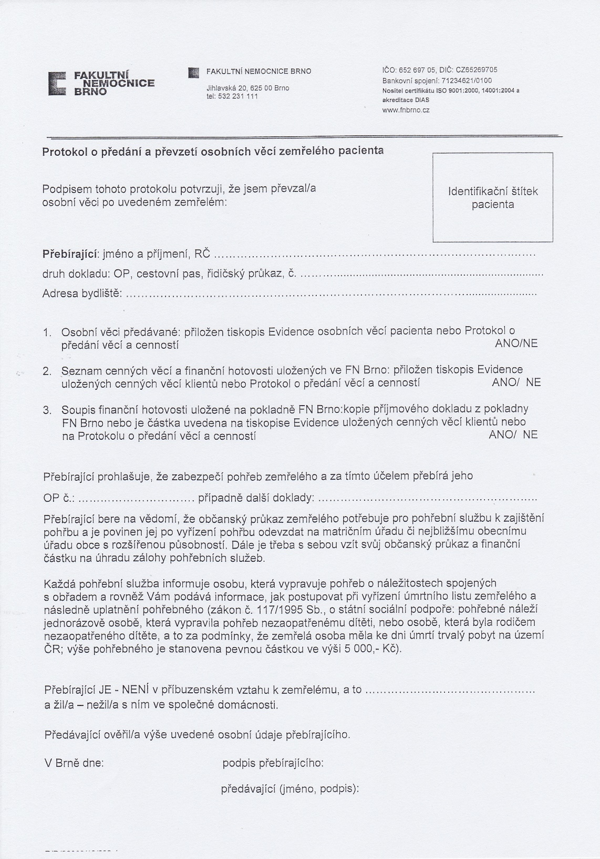
Předání pozůstalosti

Slide 26
Majetek zemřelých, který je možné předat pozůstalým
oděv, obuv, zavazadla, hygienické potřeby
mobilní telefony + SIM kartu
IT vybavení
elektrické spotřebiče (rádio, holící strojek,…)
doklady – OP, ŘP, karta ZP, platební karty
klíče od dopravního prostředku
kompenzační pomůcky (protézy, sluchadla, berle, …)

Slide 27
Majetek zemřelých, který není možné předat pozůstalým
uložení v depozitu nebo na pokladně nemocnice:
  klíče od bytu (domu)
  finanční hotovost
  šperky (popis př.: prsten bílý kov s červeným kamenem kulatého tvaru)
  hodinky

Slide 28
Zvláštní upozornění
v případě značně znečištěných věcí nebo nevyzvednutých do 6 týdnů zajistíme likvidaci (označíme jako odpad) – zápis do dokumentace + svědek
střelná zbraň – informovat Centrální velín
v případě úmrtí ambulantního pacienta postup stejný (+ hlásíme sociální pracovnici)

Slide 29
Informace o úmrtí
informuje lékař osobně nebo telefonicky – záznam do dokumentace (uvádíme čas, způsob předání a jméno osoby, která byla informována)
pokud není kontakt, informujeme SZO FN Brno (Policie ČR)
případně lze SMS, email, doporučený dopis se standardním oznámením
při úmrtí dialyzovaného pacienta co nejdříve kontaktovat hemodialyzační oddělení

Slide 30
Odvoz těla
kontaktujeme sanitáře, kteří zajistí odvoz zemřelého pohřební službou
odvoz z oddělení za 2 hodiny po exitu (průvodní list a závěrečná propouštěcí zpráva), do ošetřovatelské dokumentace zaznamenáme čas odvozu těla
odepíšeme zemřelého ze stravy, z hlášení počtu nemocných, ukončíme ošetřovatelskou dokumentaci, ukončíme hospitalizaci

Slide 31
Komunikace s pozůstalými
při prvním jednání s rodinou vždy voláme lékaře
NLZP sděluje informace o průběhu úmrtí (časové údaje, průběh posledních hodin, případně vzkazy umírajícího) v rozsahu morálních a etických norem, kontakt s pozůstalými probíhá klidnou a empatickou komunikací s projevy emoční podpory, osobní věci předáváme s náležitým taktem
dojde-li k úmrtí pacienta v přítomnosti rodiny, nechat je rozloučit se o samotě, zápis do dokumentace

Slide 32
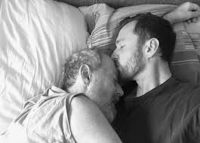
Komunikace s pozůstalými
mnohdy ovlivněna délkou hospitalizace (někdy je pacient přijat na oddělení a záhy zemře, někdy pečujete o pacienta dlouhé období a proto více poznáte jeho blízké)
lékař informuje o úmrtí, měl by říct, že sestra odevzdá pozůstalým proti podpisu věci po zemřelém

Slide 33
Komunikace s pozůstalými
kondolujte běžným, společensky vhodným způsobem
„Upřímnou soustrast“ popř. "Je mi líto Vaší ztráty.„
smutného člověka vyjádření neurazí ani nepohorší, dáváme mu najevo, že jsme jeho ztrátu zaznamenali a že jej vnímáme, jako pozůstalého a soucítíme s nimi

Slide 34
Komunikace s pozůstalými
nabídněte vhodné místo pro posazení se, kde mohou chvíli setrvat (neoznamovat úmrtí blízkého na chodbě, možný kolaps, emoce apod.), kapesník, vodu
předávání věcí pozůstalým – důstojnost, ohleduplnost, prostor pro dotaz: Budete něco potřebovat? Na letáčku máte sepsané informace, co bude potřeba vyřídit. Pokud potřebujete mluvit s lékařem ...

Slide 35
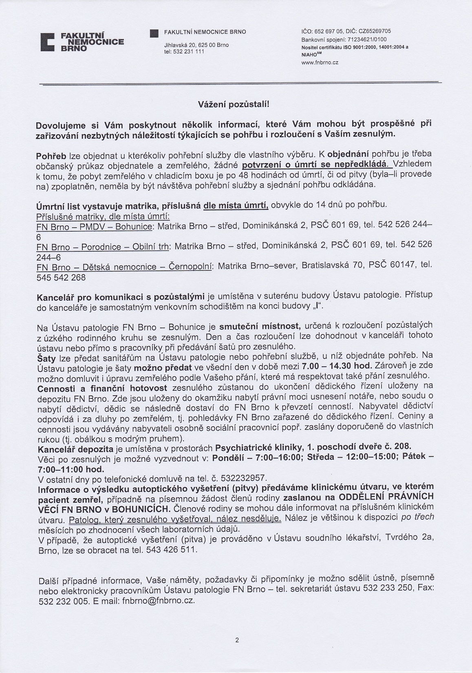
Vyřízení pozůstalosti

Slide 36
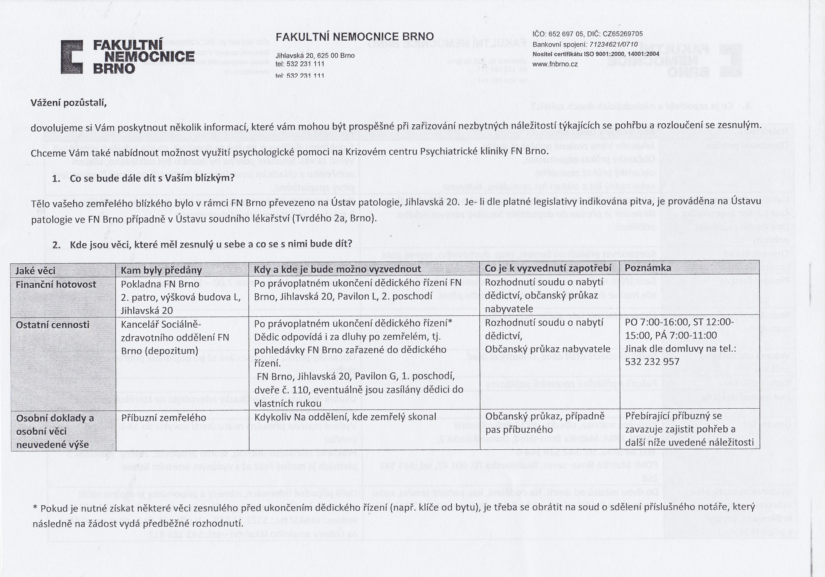
Vyřízení pozůstalosti

Slide 37
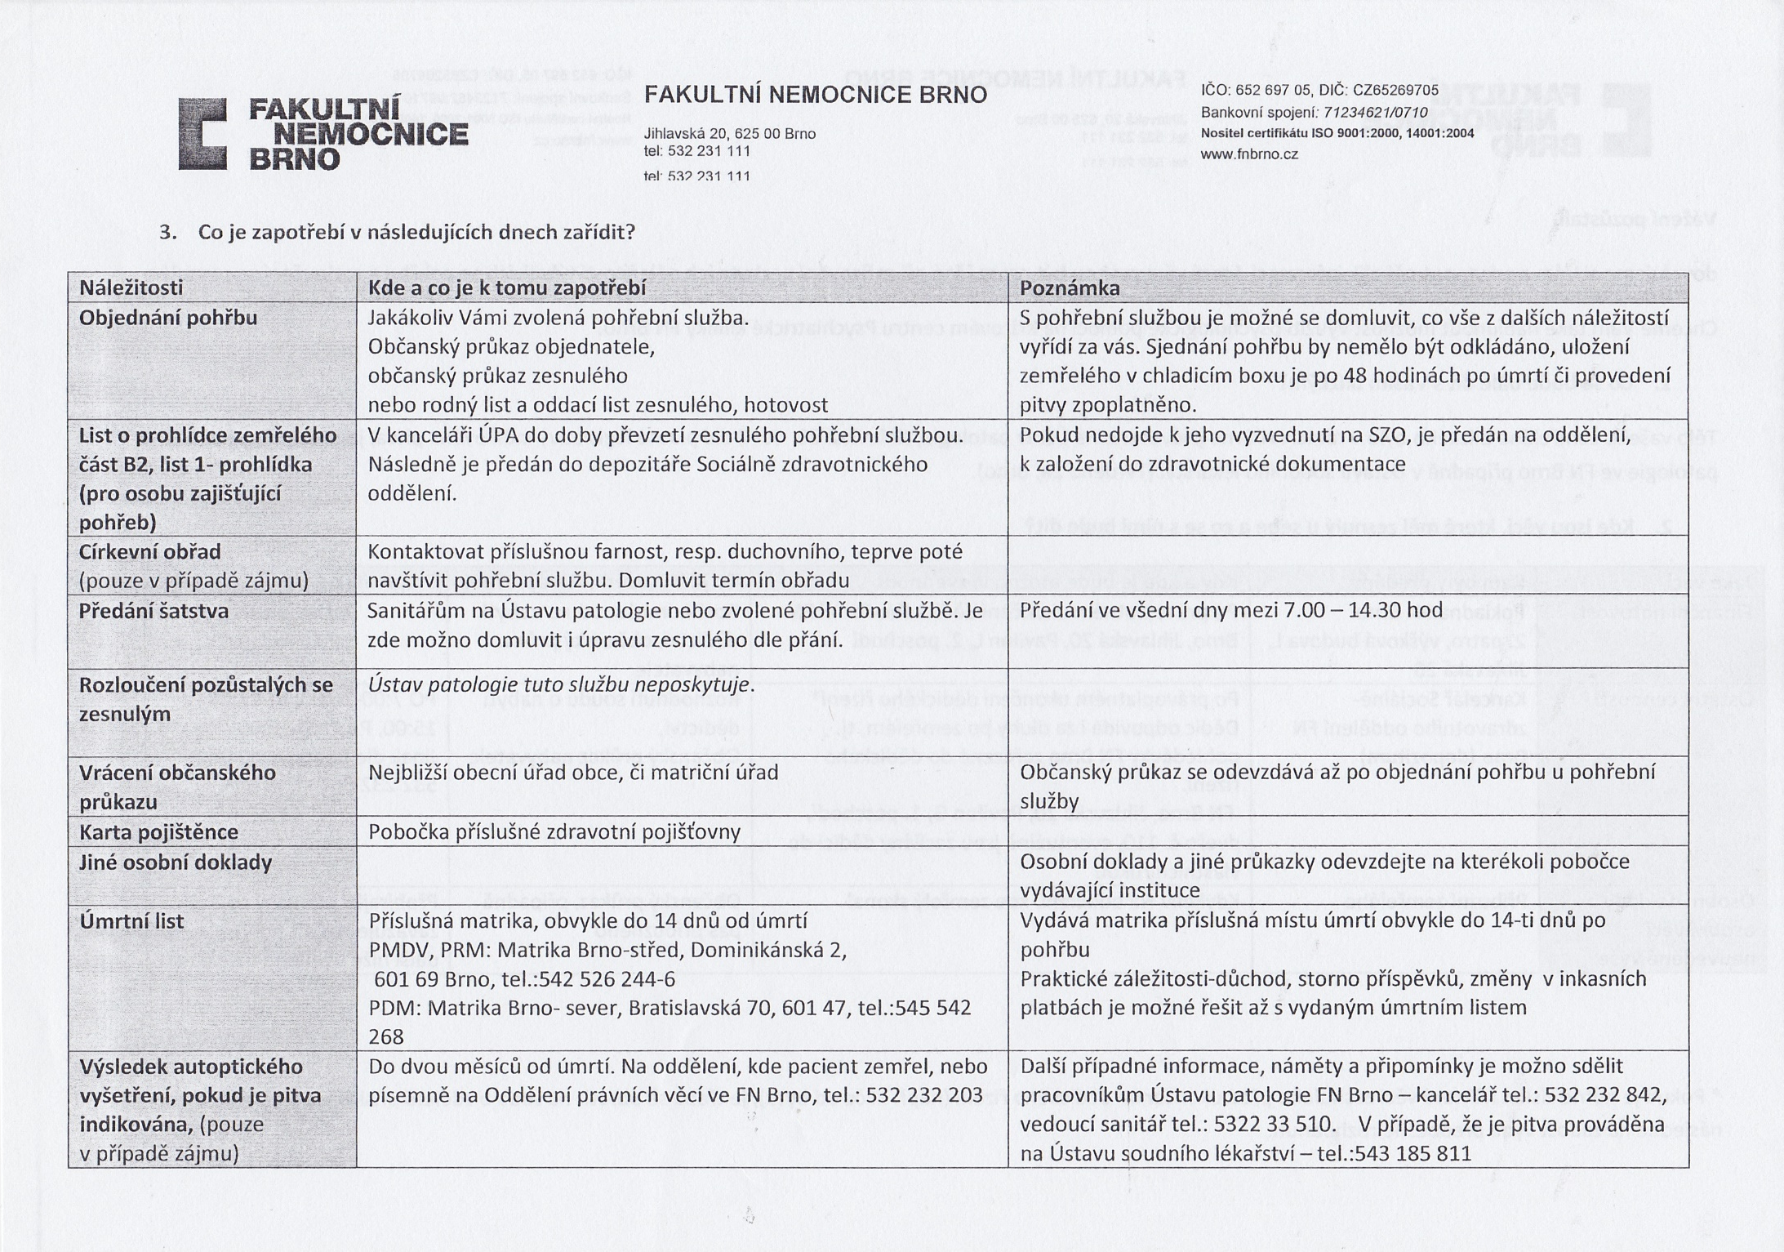
Vyřízení pozůstalosti

